Slide 1

CALIFORNIA HOUSING PRICES
Corso di Modelli e Metodi per l’Inferenza Statistica A.A. 2020/2021 Lorenzo Ferrara – Matteo Ghesini – Viviana Giorgi

Slide 2
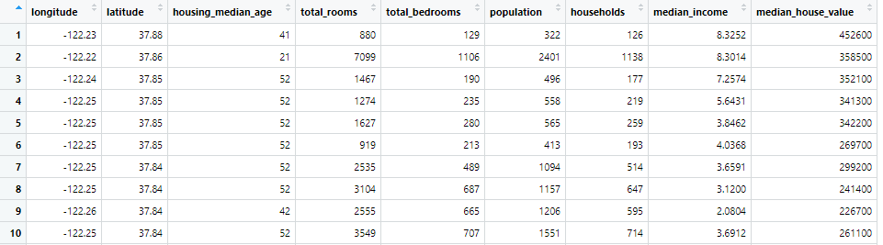
https://www.kaggle.com/camnugent/california-housing-prices
1110 osservazioni (divise in test set e training set) sul valore medio delle case in California nel 1990: Median_house_value sarà la nostra variabile risposta

Slide 3
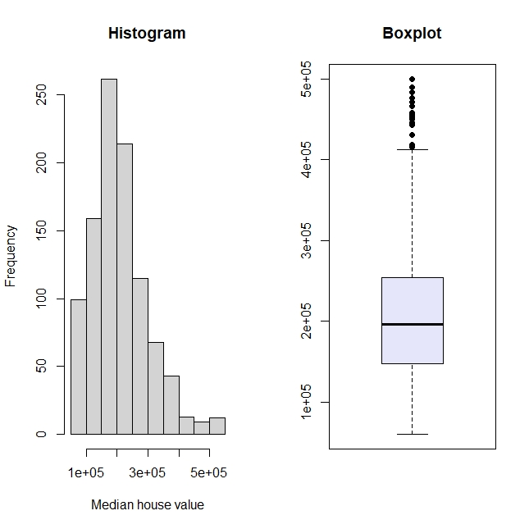
Statistica descrittiva
Valore medio 200 mila dollari (da aggiustare con l’inflazione)
Boxplot soddisfacente: pochi valori fuori dal ‘baffo’ destro (q₃+ 1.5*(q₃-q₁))

Slide 4
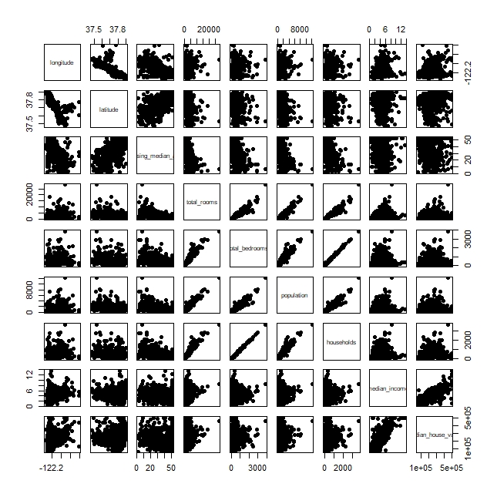
Grafico con comando pairs
Le covariate (in ordine, dall’alto verso il basso):
Longitude
Latitude
Housing_median_age
Total_rooms
Total_bedrooms
Population
Households
Median_income
Notes:
abbiamo anche dato un’occhiata alle relazioni fra le covariate e notiamo forti colinearità fra alcune di esse

Slide 5
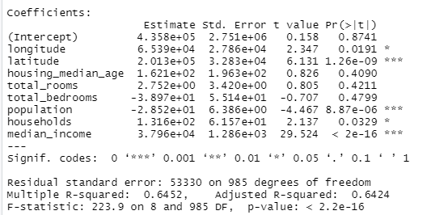
Primo modello contenente 8 covariate

Slide 6
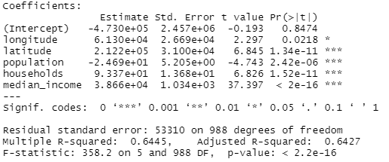
Riduzione del modello tramite la tecnica STEPWISE
5 covariate tutte significative
Diminuzione dell’AIC (smaller is better)

Slide 7
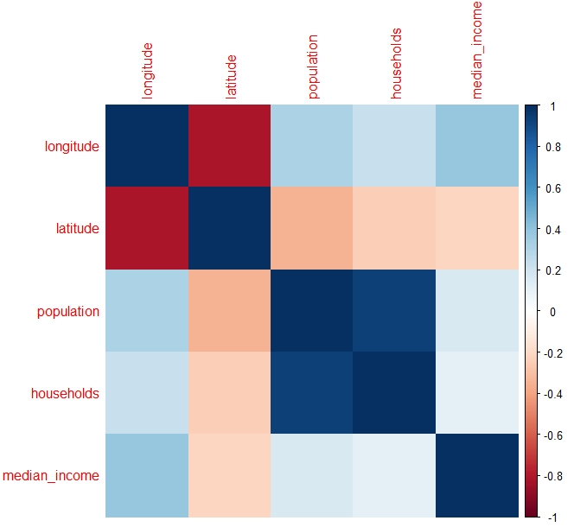
Studio della collinearità
Forte correlazione tra:
latitude e longitude
households e population
Aggiunta delle interazioni tra covariate

Slide 8
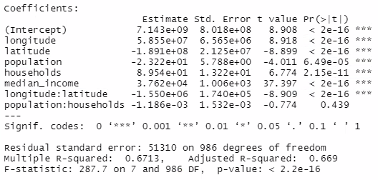
Modello con entrambe le interazioni

Slide 9
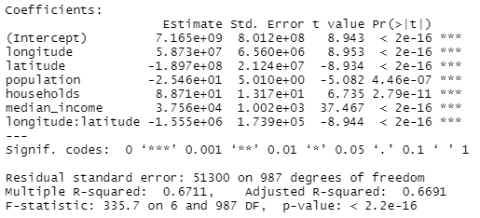
Modello finale con soltanto longitude*latitude

Slide 10
Normalità e omoschedasticità
Verifichiamo le ipotesi di validità del modello

Slide 11
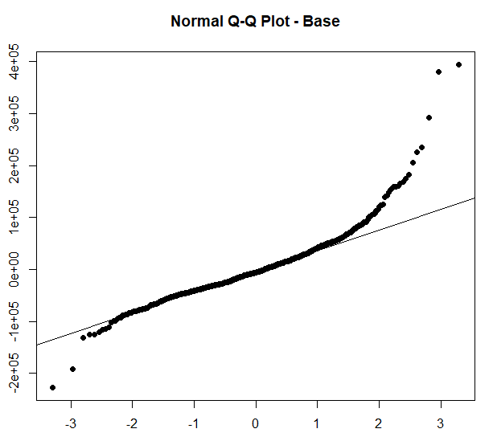
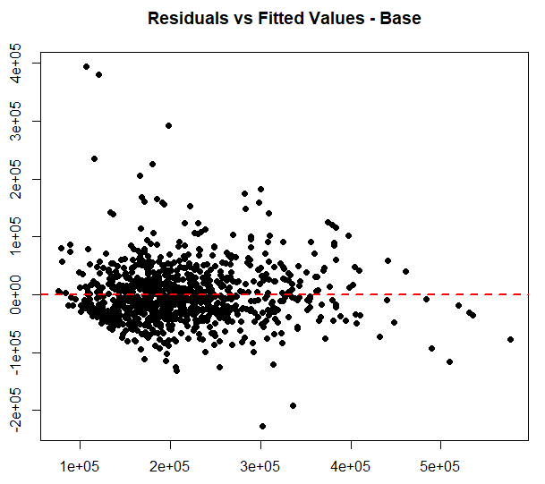

SHAPIRO - WILKS TEST del modello originale p-value < 2.2 x 10⁻¹⁶

Slide 12
Goodness of fit
Leverages
Residui standardizzati
Distanza di Cook

Slide 13
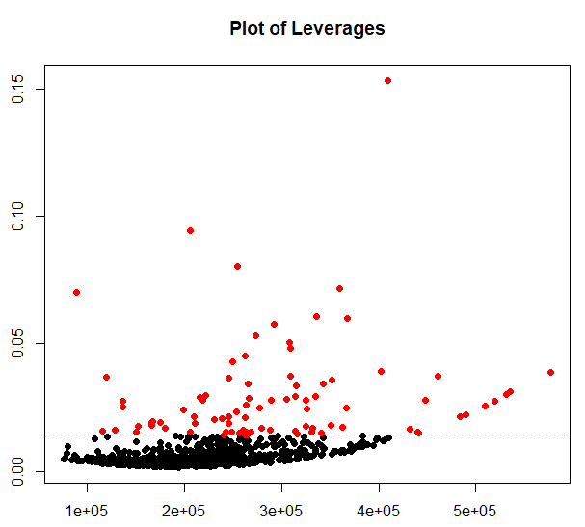

LEVERAGES
Rimuovo i punti leva (87 osservazioni su 994)
Il nuovo modello risulta ugualmente soddisfacente
R² adj = 0.666

Slide 14
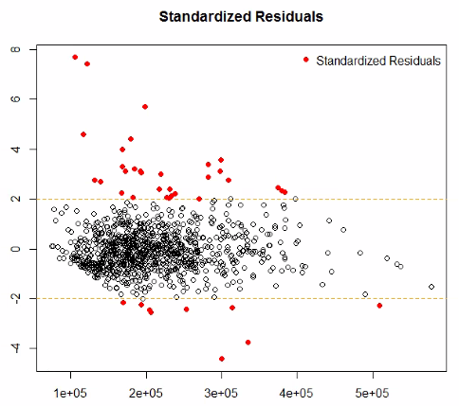

2) RESIDUI STANDARDIZZATI
Ripartiamo dal modello con 994 osservazioni
Rimuovo le 40 osservazioni in rosso R² adj= 0.7969 Modello risulta migliorato!

Slide 15
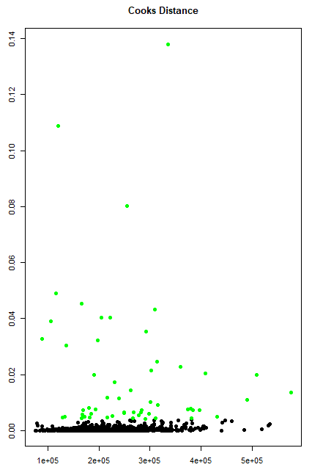
3) DISTANZA DI COOK
Rimuovo 55 osservazioni
Il modello risulta migliorato
R²adj: 0.6691 0.7976

Slide 16

Aspetto dei dati rimossi
Sono casi limite, nei quali notiamo:
grande differenza tra median_income e median_house_value
zone tendenzialmente poco popolose (media = 1200)

Slide 17
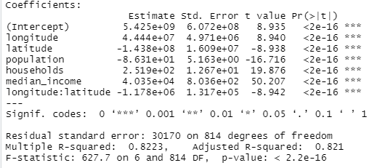
Combinando le tre tecniche
Il modello finale è molto soddisfacente: R²adj = 0.821
Ho rimosso in totale 173 osservazioni → ne rimangono 821

Slide 18
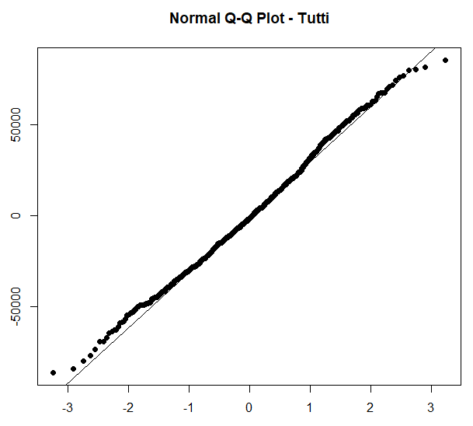
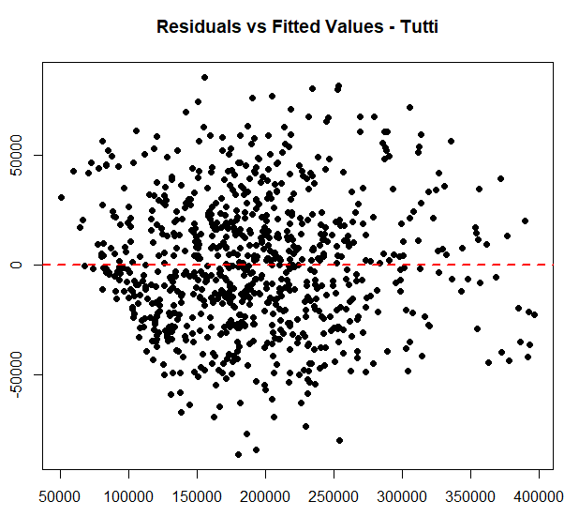

Aspetto del modello dopo aver rimosso i dati studiando Leverages, Residui Standardizzati, Distanza di Cook.
p-value è circa al 2.5% (molto migliorato ma non pienamente soddisfacente)

Slide 19
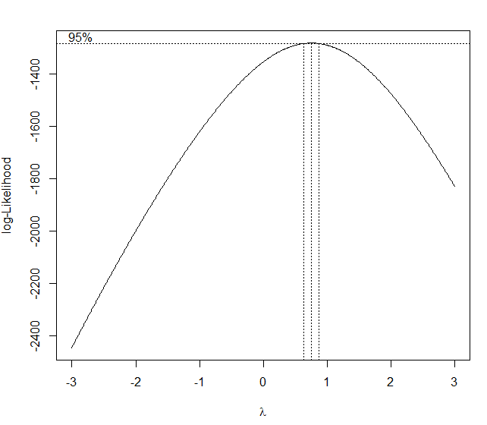
Trasformazione BOX-COX
R calcola il lambda che massimizza la verosimiglianza gaussiana dei residui.
λ = 0.75
Y^{new}= (Y ^{λ} - 1) / λ dato che λ ≠ 0

Slide 20
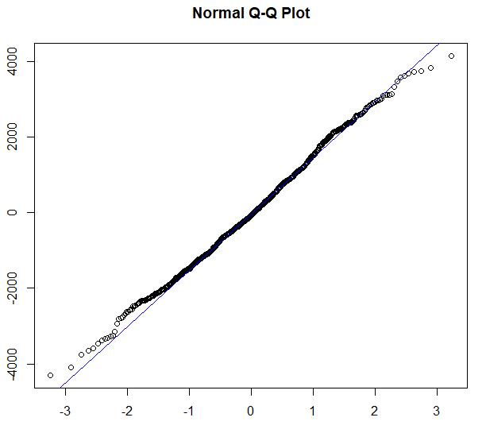

QQline del modello dopo BOX-COX
p-value sopra al 7% → soddisfacente

Slide 21
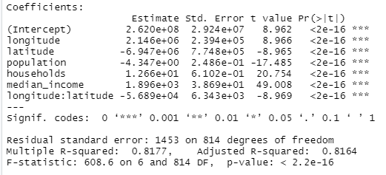
RIEPILOGO
4/3*(median_house_value^{3/4} -1) = 2.62 * 10⁸ + 2.146 * 10⁶ * longitude - 6.947 * 10⁶ * latitude - 5.689 * 10⁴ * longitude*latitude - 4.347 * population + 12.66 * households + 1.896 * 10³ * median_income
R²adj=
0.8164

Slide 22
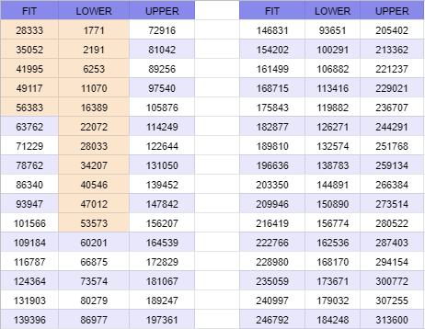
INTERVALLO DI PREVISIONE di livello 95%
Verifica della bontà tramite cross-validazione con 110 nuovi dati
Dati evidenziati sono esterni all’intervallo iniziale
Notes:
dei 1100 dati iniziali ne ho usati 1000 come training set per fare modello e 110 come test set per valutarne la bontà tramite cross-validazione
ho quindi costruito un intervallo di previsione con questo test set, tuttavia sono presenti valori fittati che non appartengono all’intervallo iniziale e sui quali non potrò fare completamente affidamente

Slide 23

Errore quadratico medio di previsione
La deviazione standard è circa 100mila a fronte di una variabilità iniziale tra 60mila e 500mila
Il modello risulta accettabile
Notes:
valutare quanto tale modello sia capace di prevedere nuove risposte

